Slide 1



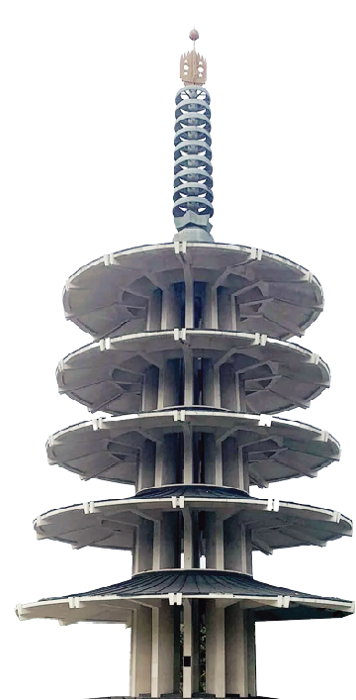
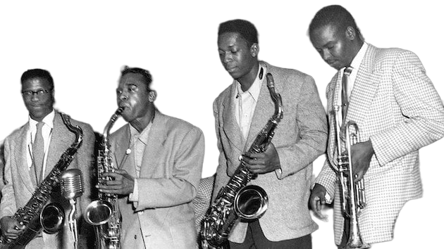
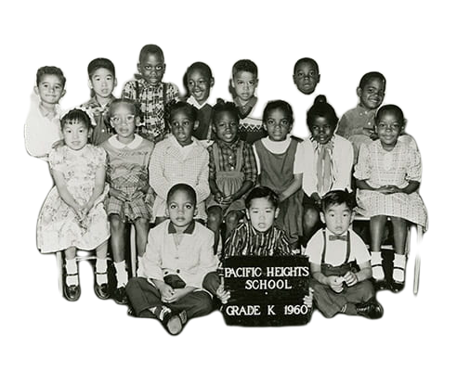
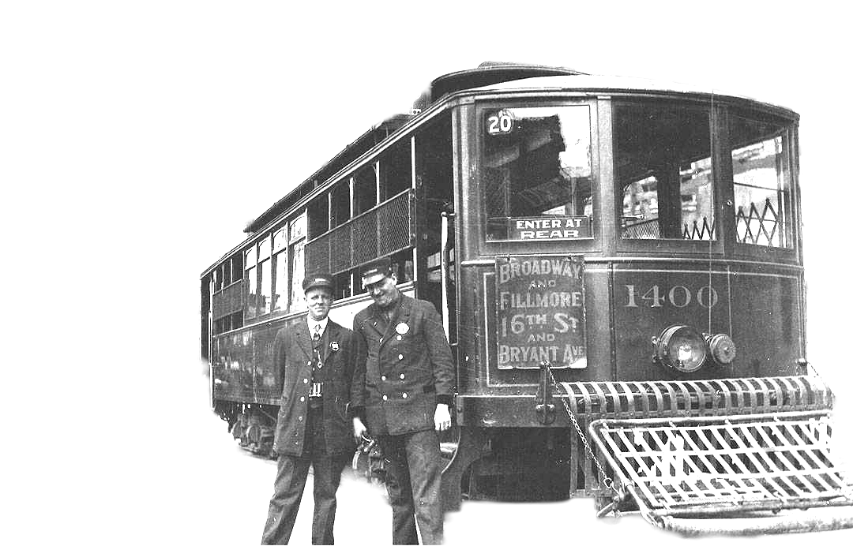
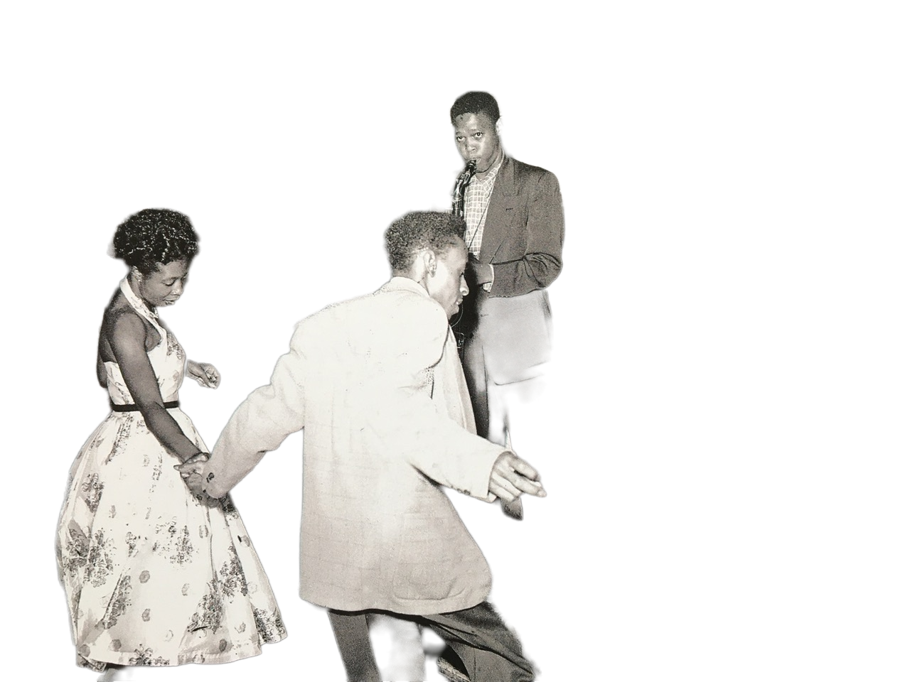
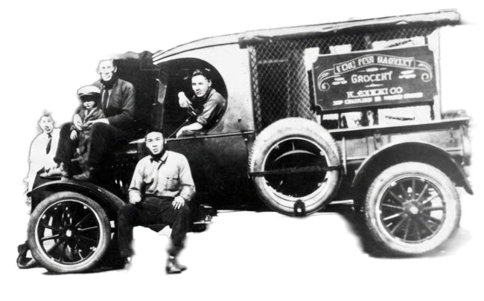

第一階段簡報 | 2026年夏季

Slide 2
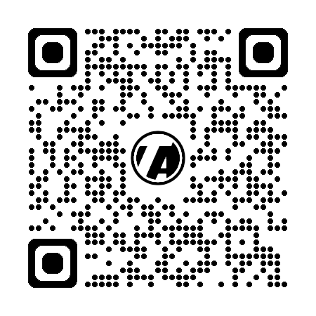
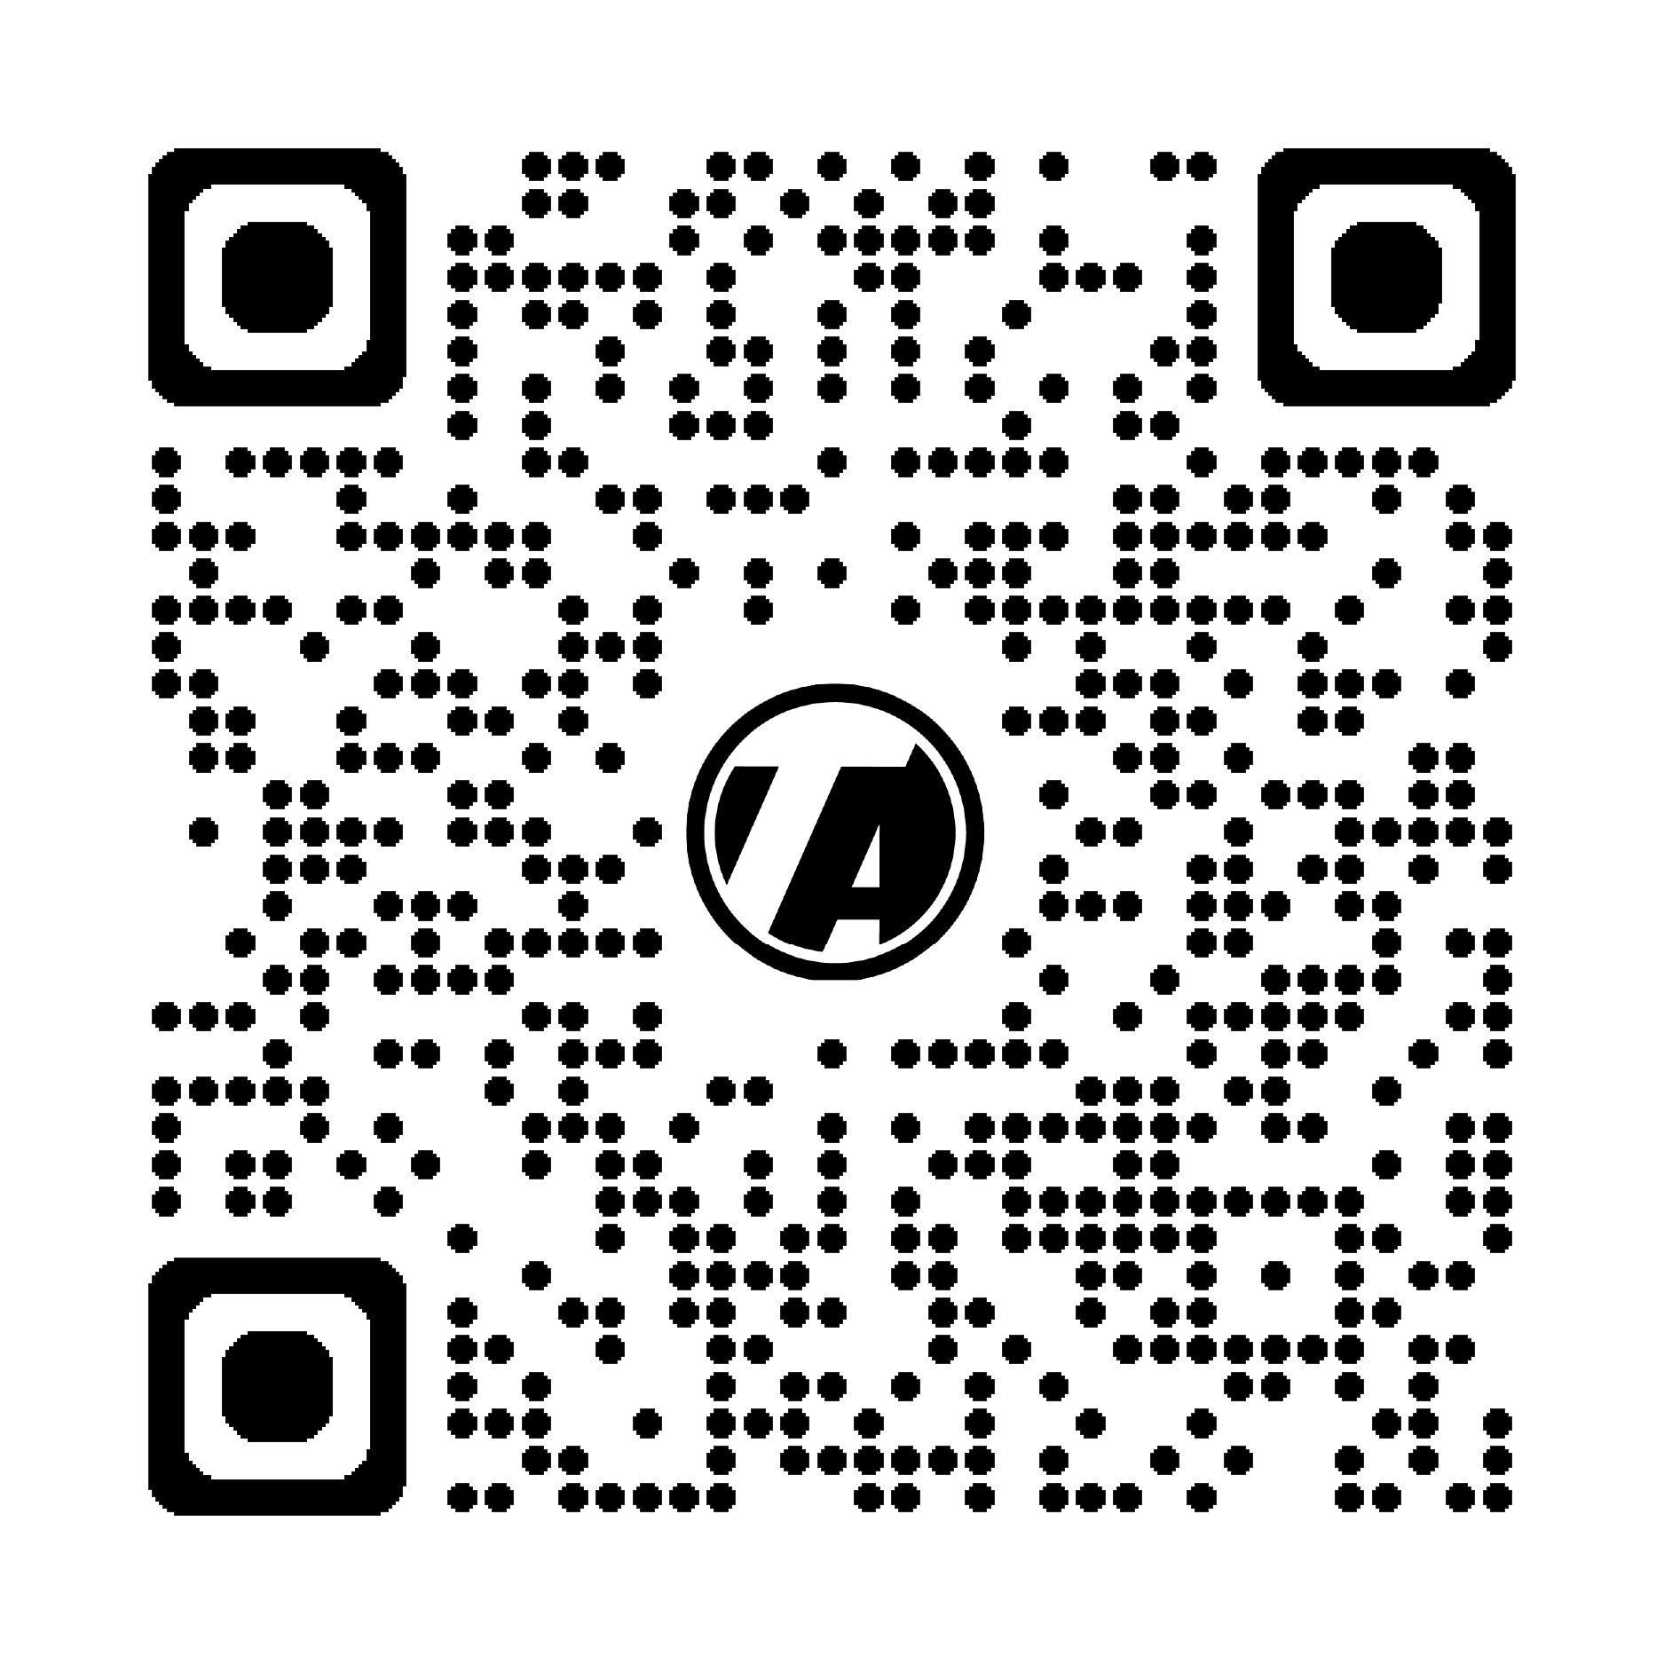
議程
項目介紹
起草目標與具體目標
討論
註冊接收項目最新消息
填寫線上調查

Slide 3
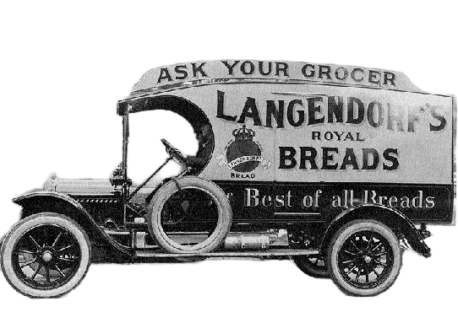
項目介紹

Slide 4
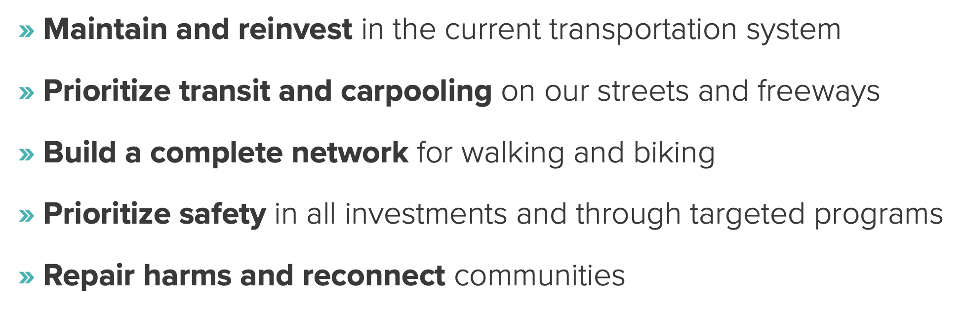
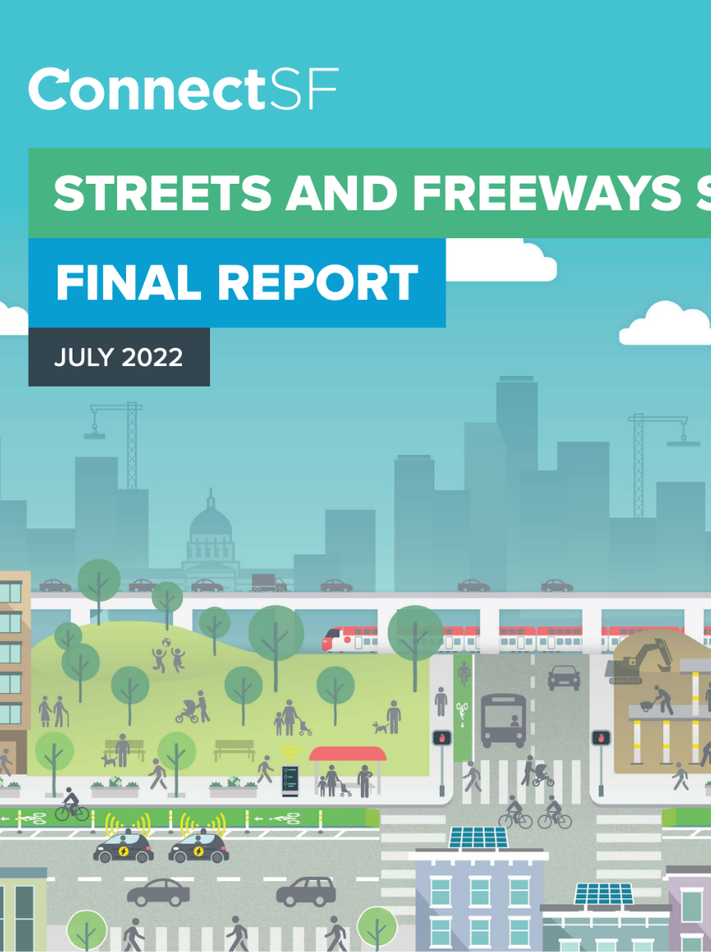
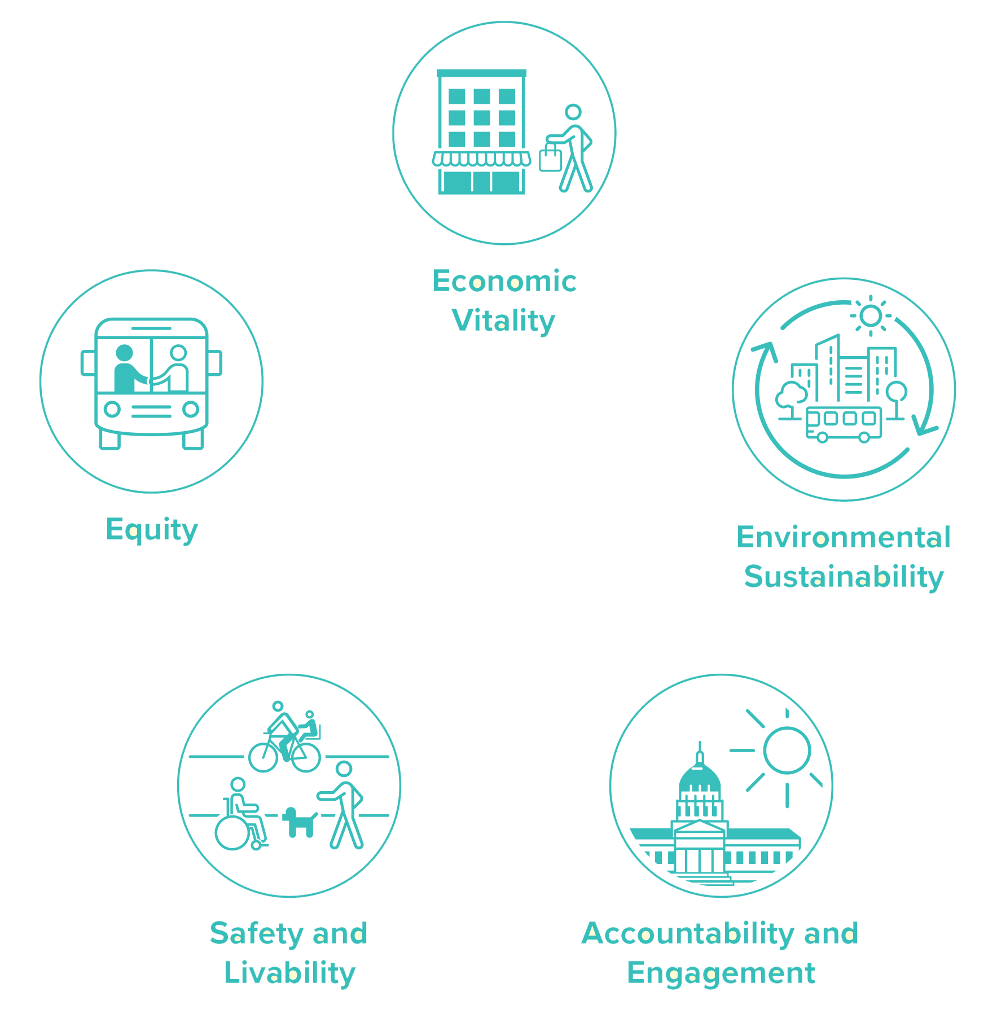
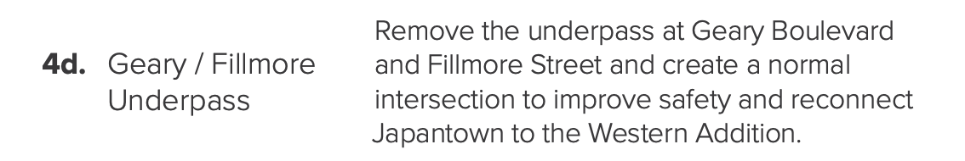
項目倡議
Landing page
舊金山長期規劃 Connect SF
維護並再投資現有的交通系統
於街道與高速公路上優先發展公共交通與拼車
建立完善的步行與自行車網絡
在所有投資與針對性計畫中優先考慮安全
修復損害並重新連結社區
ConnectSF
Goals
4d.吉里／菲爾莫爾下穿道
移除吉里大道與菲爾莫爾街交叉口的下穿道，並建立一個平交十字路口，以改善安全並重新連結日本城與西部增建區域。
本項目由美國聯邦運輸部（U.S. Department of Transportation）「重新連結社區試點計畫」（Reconnecting Communities Pilot, RCP）之規劃補助金資助，並搭配舊金山地方 Proposition L 銷售稅之配套資金

Slide 5
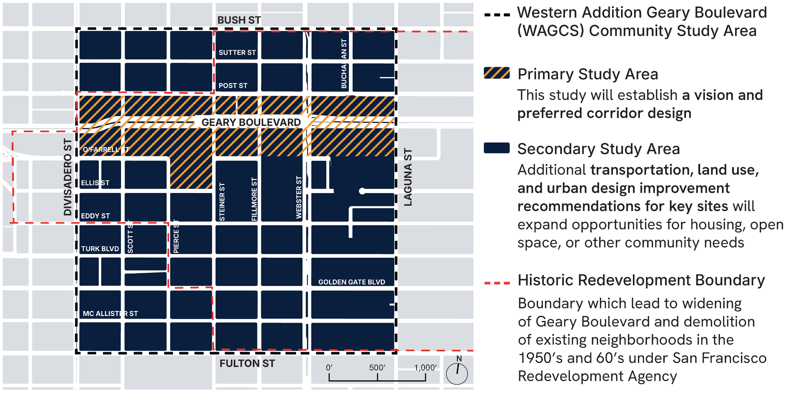
項目範疇
吉里大道西部增建區域社區研究（WAGCS）是一項以社區為主導的計畫，旨在重新構想這片因1950至60年代吉里大道拓寬工程而受損的區域，該工程當時擾亂了日本城與菲爾莫爾／西部增建區域等歷史悠久的社區。
為吉里大道（德威斯達姬路 (Divisadero) 至拉古納 (Laguna) 之間路段) 確立願景
新走廊設計及相關交通改善措施
用地建議，以擴大住房、開放空間或其他社區所需
吉里大道西部增建區域社區研究（WAGCS）研究區域
主要研究區域
歷史重建範圍
次要研究區域

Slide 6
項目時間表
今天
第一階段:
聆聽、發現
2026年夏季
外展計畫、願景、目標
概念草案
第二階段:
願景、概念
2026年冬季
替代方案評估
首選概念
第三 階段:
細化、確定
2027年春季至夏季
最終概念及實施建議
計畫草案與
報告

Slide 7

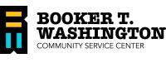

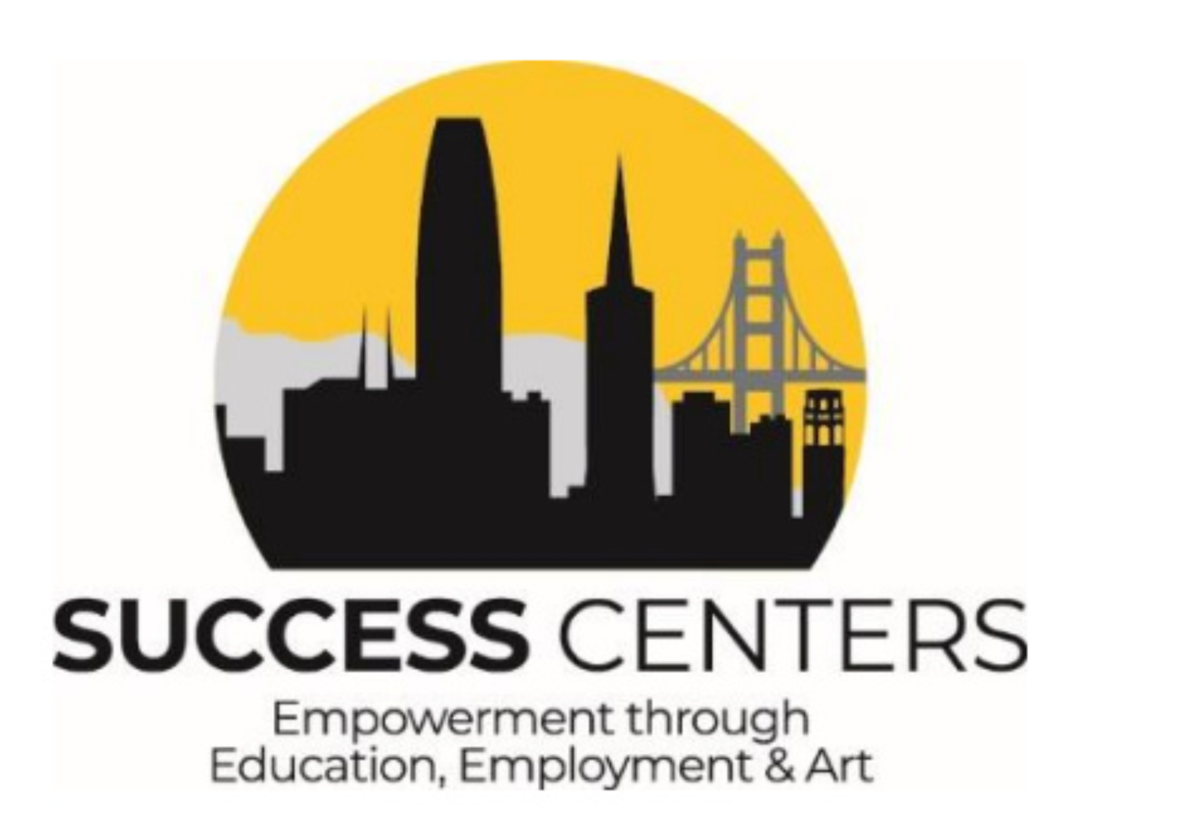





項目團隊與合作夥伴
本研究由舊金山縣交通管理局與舊金山規劃部和舊金山交通局合作領導，將以社區聲音為中心，探討如何透過交通改善、城市設計和用地策略，重新連結這些社區。
一個社區委員會正協助指導本研究並帶領社區外展工作，成員包括來自流離失所的黑人、日裔和猶太社區的代表，以及新加入的社區成員。未來將持續透過社區活動、調查和會議提供參與機會。

Slide 8

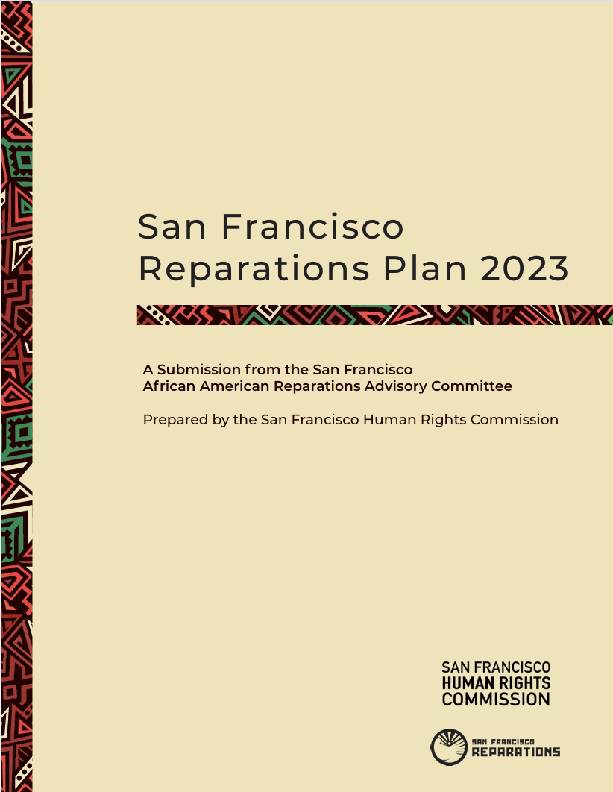
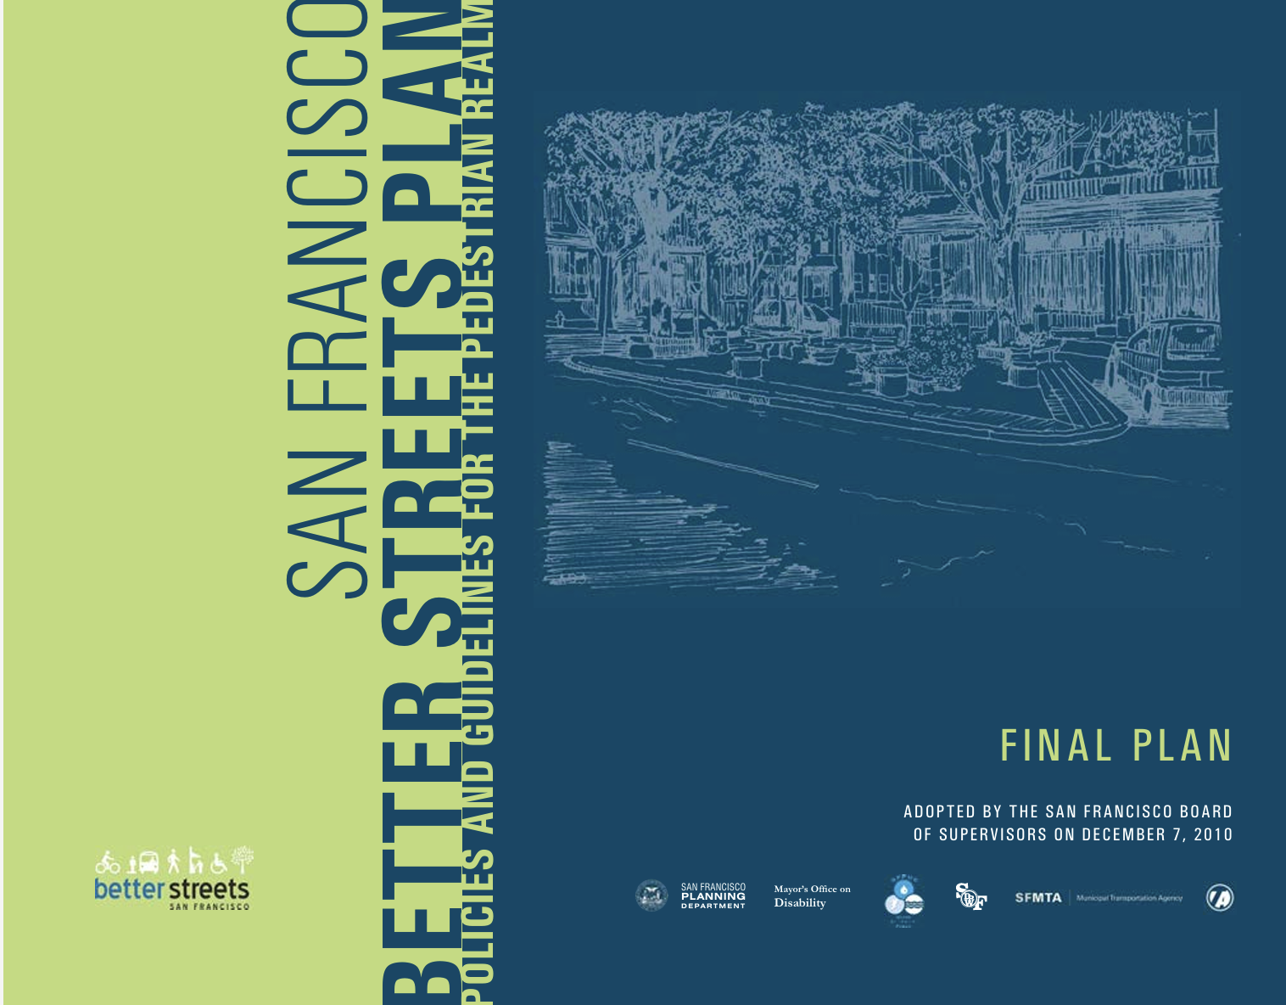
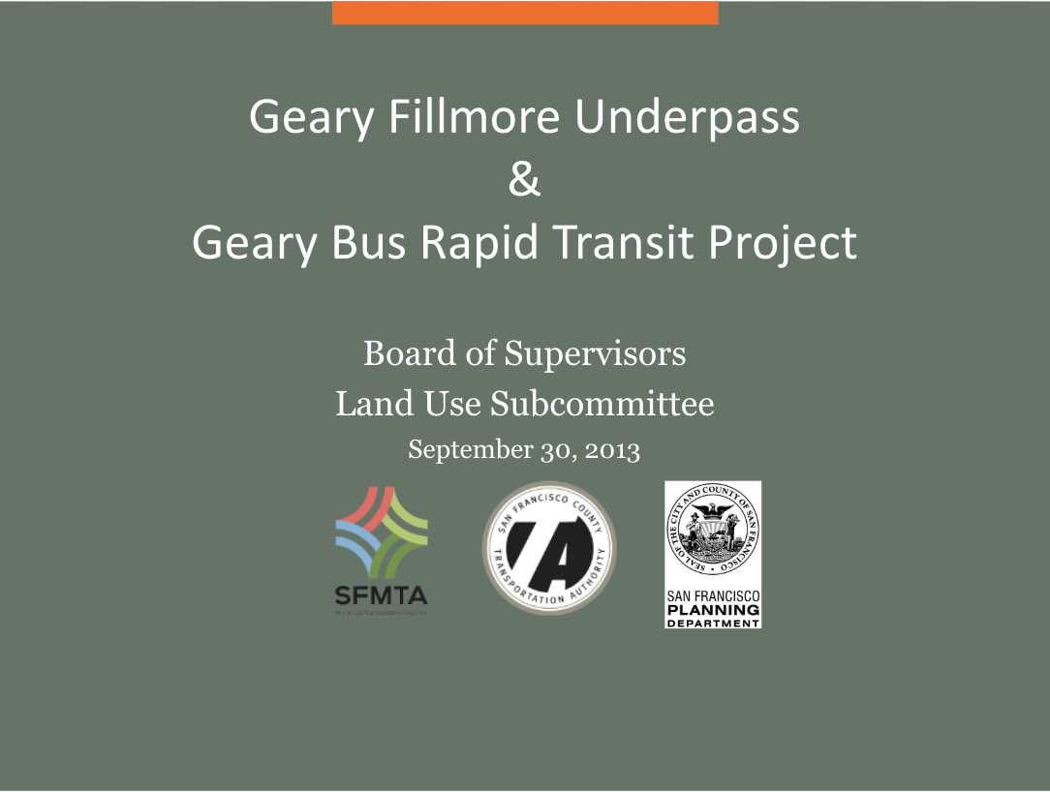
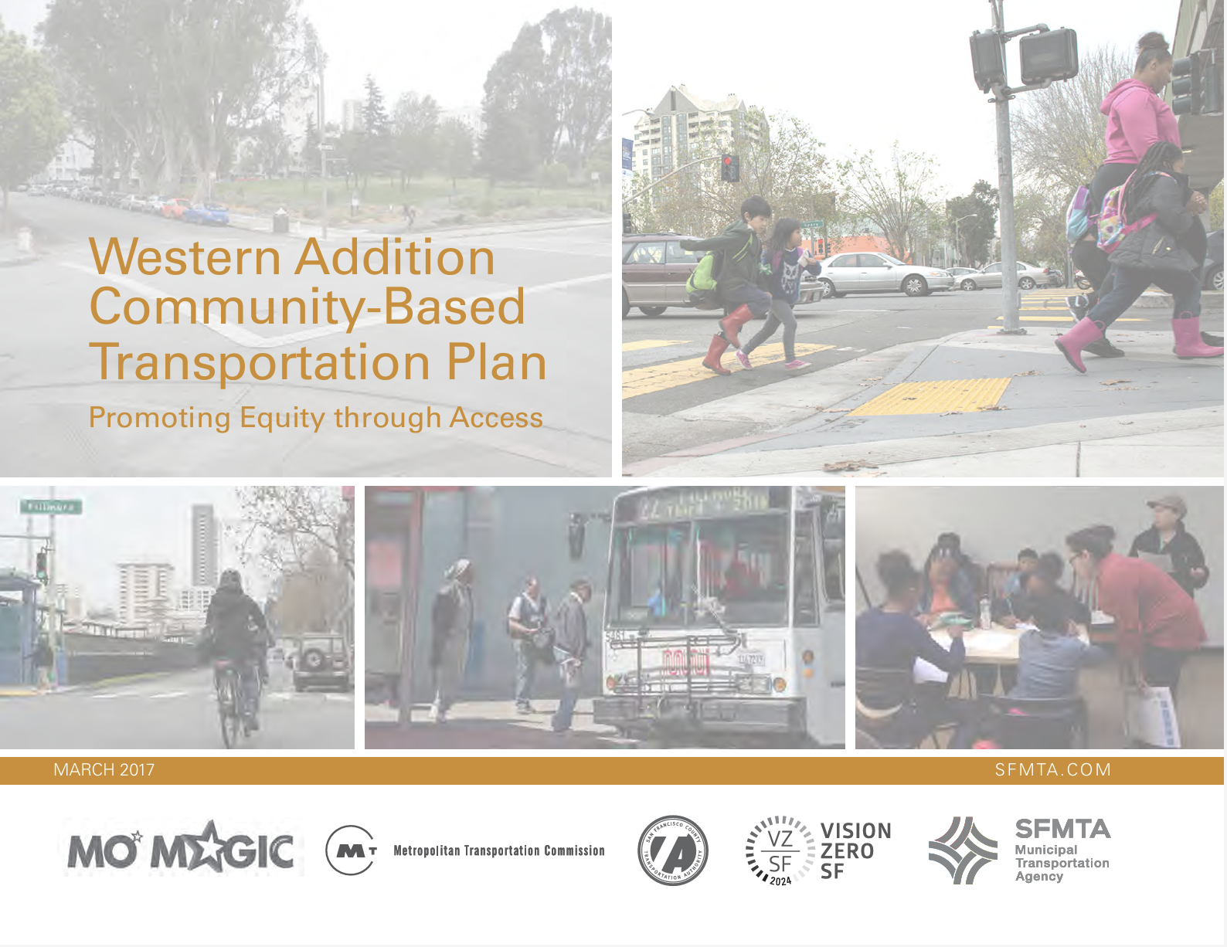
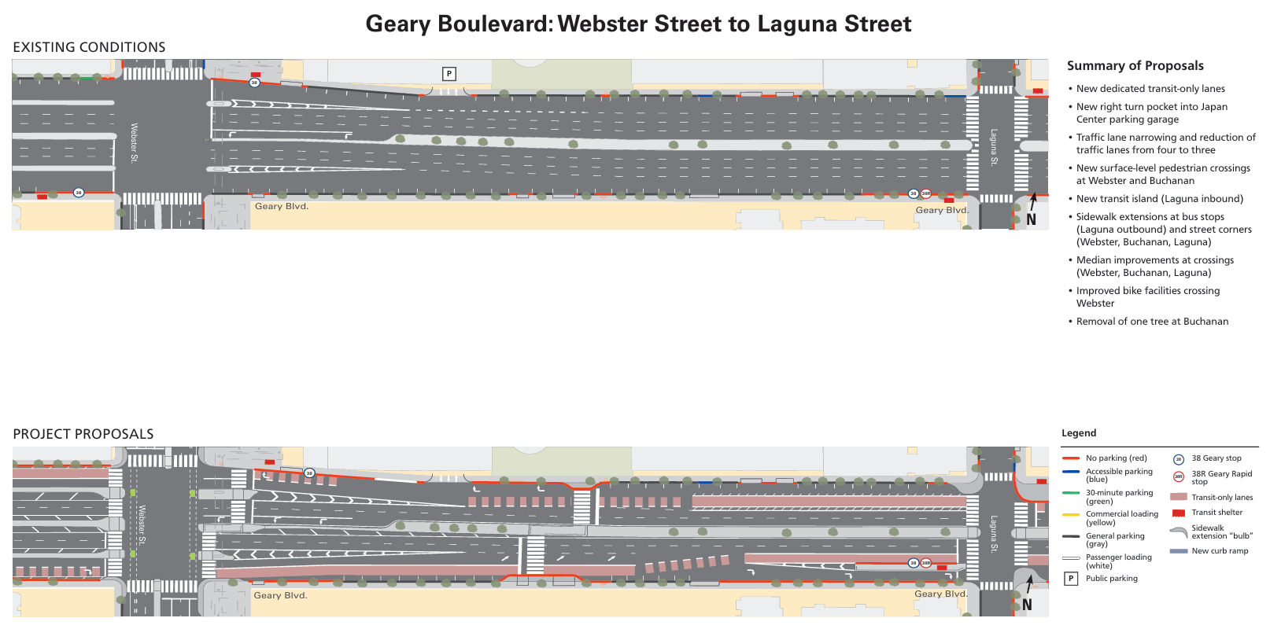
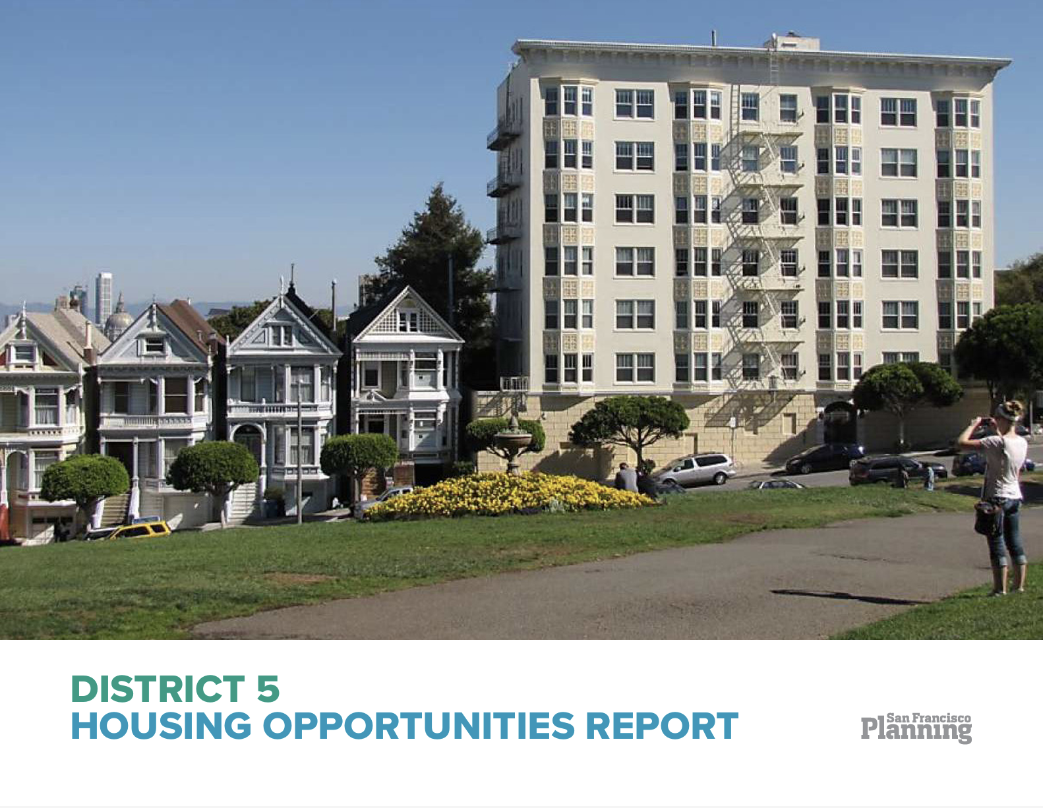
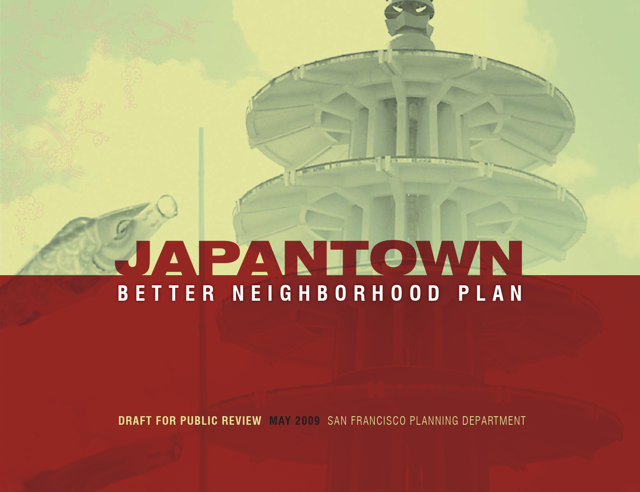
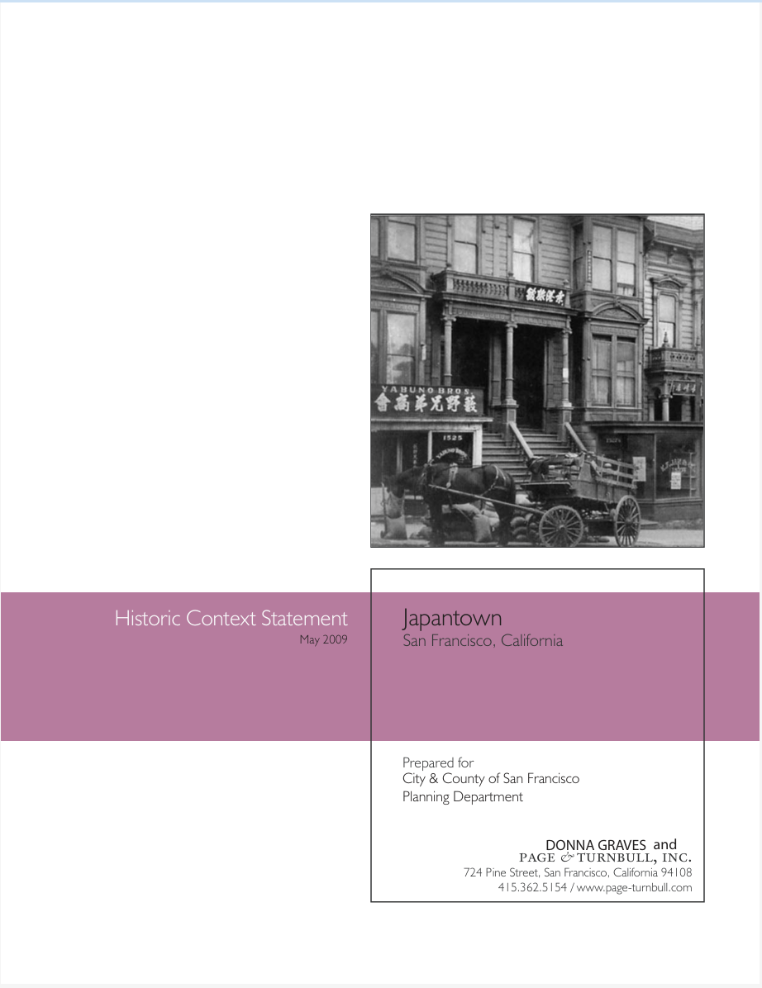
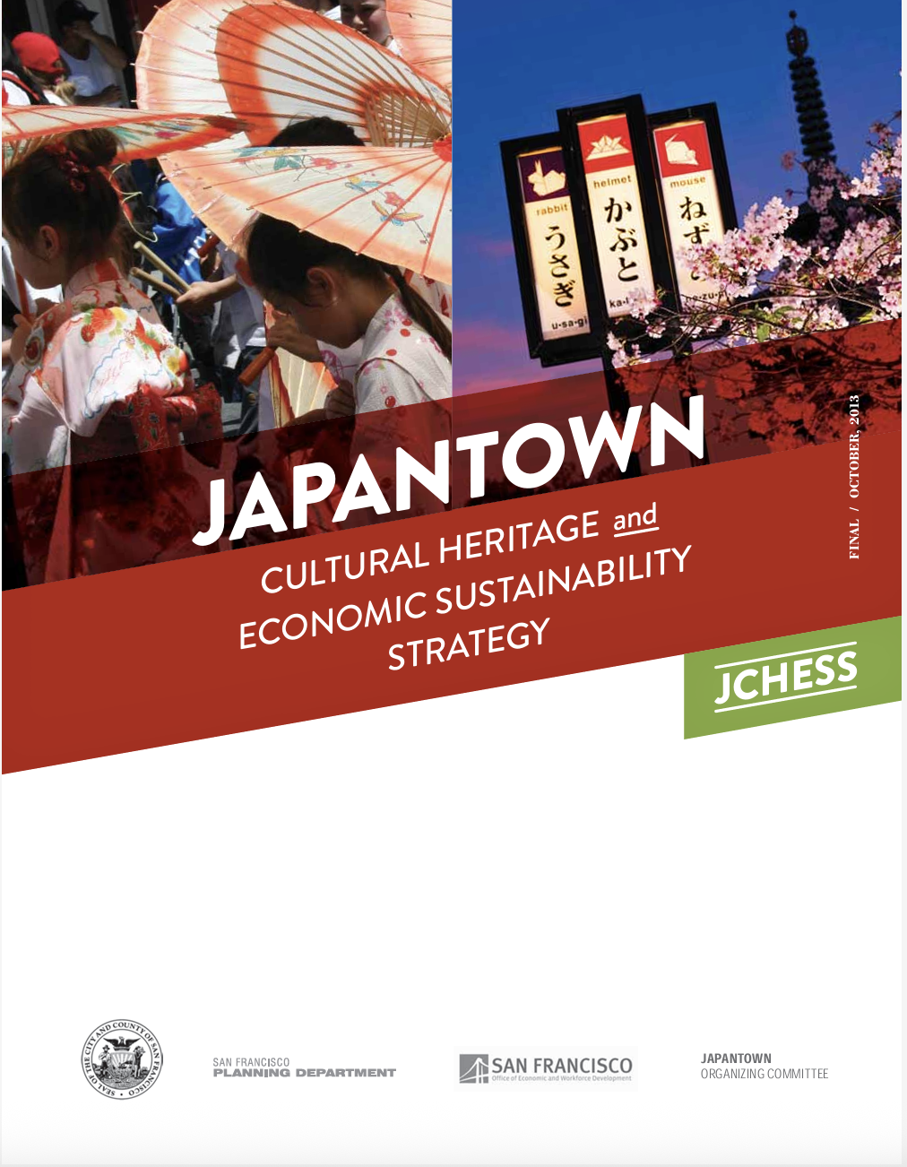
基於近期工作成果
Action - Response to City and County of San Francisco African-American Out Migration 2009
舊金山已推行多項計畫，試圖逐步解決研究區域內的挑戰，並重新連結社區。例如：
2021年Geary Rapid項目進行了安全和交通升級，包括重新開放吉里大道上位於布坎南街（Buchanan）、韋伯斯特街（Webster）及斯坦納街（Steiner）的高速公路興建前人行橫道線。
這些改變減少了超速行駛，並為38路吉里公車的乘客提供了更快速、更可靠的乘車體驗。
San Francisco Better Streets Plan 2010
Geary Fillmore Underpass & Geary Bus Rapid Transit Project 2013
Western Addition Community Based Transportation Plan 2017
之前
之後
District 5 Housing Opportunities Report 2019
Japantown Better Neighborhoods Plan 2008
Japantown Cultural Heritage and Economic Sustainability Strategy 2013
Japantown Historic Context Statement 2009

Slide 9
基於近期工作成果
Action - Response to City and County of San Francisco African-American Out Migration 2009
無數社區成員為這些努力貢獻了時間與專業知識。
WAGCS 將以過去的努力為基礎。此研究將考量具變革性的構想，旨在透過協調一致的交通與土地利用規劃，解決都市更新所帶來的巨大影響。
2017年《西增區社區交通計畫》
2025年《自行車與滑板車／輪椅計畫》
2026年《菲爾莫爾社區行動計畫》
菲爾莫爾交通與安全項目〔進行中〕
自由西區（Freedom West）與布坎南商場（Buchanan Mall）的住房與公共空間投資
San Francisco Better Streets Plan 2010
Geary Fillmore Underpass & Geary Bus Rapid Transit Project 2013
Western Addition Community Based Transportation Plan 2017
District 5 Housing Opportunities Report 2019
Japantown Better Neighborhoods Plan 2008
Japantown Cultural Heritage and Economic Sustainability Strategy 2013
Japantown Historic Context Statement 2009

Slide 10
起草目標與具體目標

Slide 11

目標概覽
本次社區外展工作的一項重要目標，是聽取您的意見，了解這些目標是否引起您的共鳴，以及是否有任何遺漏之處。
這些目標將指導本項目，並用於評估替代方案
公平：修復損害
安全與宜居性：重新連結社區
經濟活力
環境可持續發展
責任與參與
1
2
3
4
5

Slide 12
1
草擬目標
公平：修復損害
最大限度地提供經濟適用房
防止進一步的流離失所
指出能讓流離失所的居民重新回流到社區的途徑，包括兌現COPs
加強和擴大社區文化豐富性
多元化房屋類型以支持多樣的人口類型（家庭，老年人，代際關係）
加強跨世代關係；長者與青少年
改善殘疾人士通行
修復那段社區被強迫遷移的歷史傷害，包括通過重新開發、監禁日裔美國人和種族歧視的住房規定；加強和擴大社區的文化資源；為所有居民提供包容性和可及性。
培養一個包容、多元化和公平的城市，提供高品質、經濟實惠的方式，來獲得所需的商品和服務，參與活動和到達目的地。

Slide 13
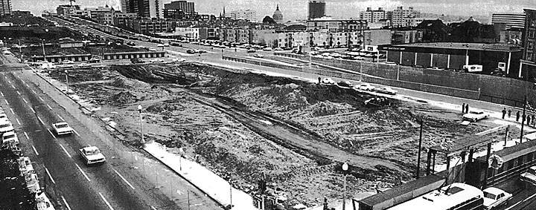
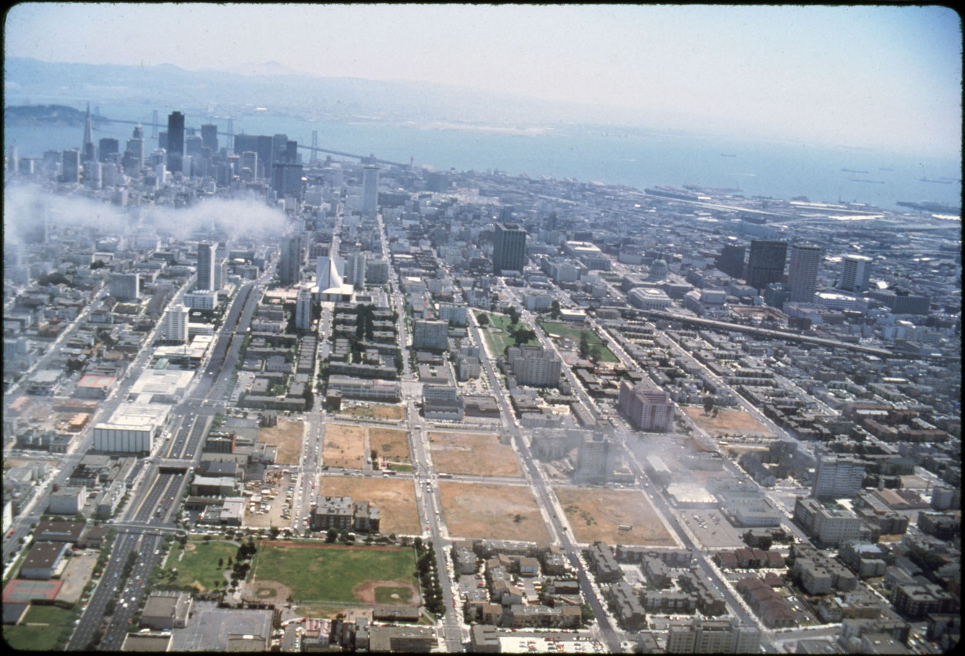
1
公平：修復損害
我們的第一個目標是透過修復重建工程所造成的損害，來推動公平。
吉里與菲爾莫爾街，向東望去，1961年
西部增建區域空拍圖，1970年代

Slide 14
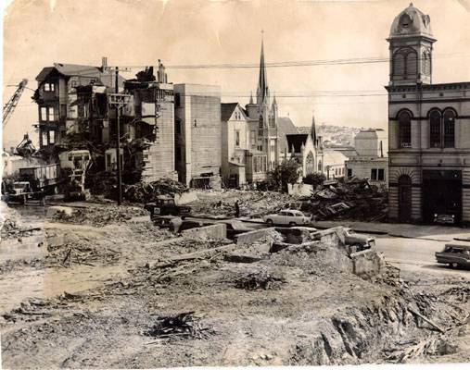
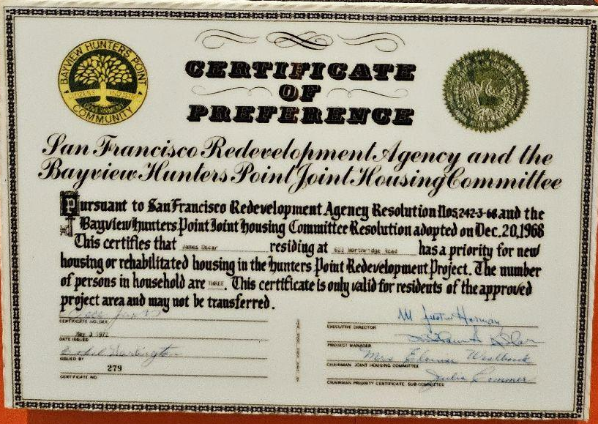
1
草擬目標
公平：修復損害
最大限度地提供經濟適用房
防止進一步的流離失所
指出能讓流離失所的居民重新回流到社區的途徑，包括兌現COPs
加強和擴大社區文化豐富性
多元化房屋類型以支持多樣的人口類型（家庭，老年人，代際關係）
加強跨世代關係；長者與青少年
改善殘疾人士通行
都市更新導致超過17,000名居民流離失所，並拆除了約2,500棟維多利亞式住宅。
重建局已發放優先安置憑證，為流離失所者提供平價住宅。如今，研究區域內約有2,800個可負擔房屋單元，佔全市存量的8%（該區域人口僅佔全市人口的3%）。
然而，儘管市政府與社區採取了多項行動，仍只有4%的優先安置憑證被兌換。
1960年高夫街與艾利斯街附近的拆除現場
發給流離失所居民的優先安置憑證

Slide 15
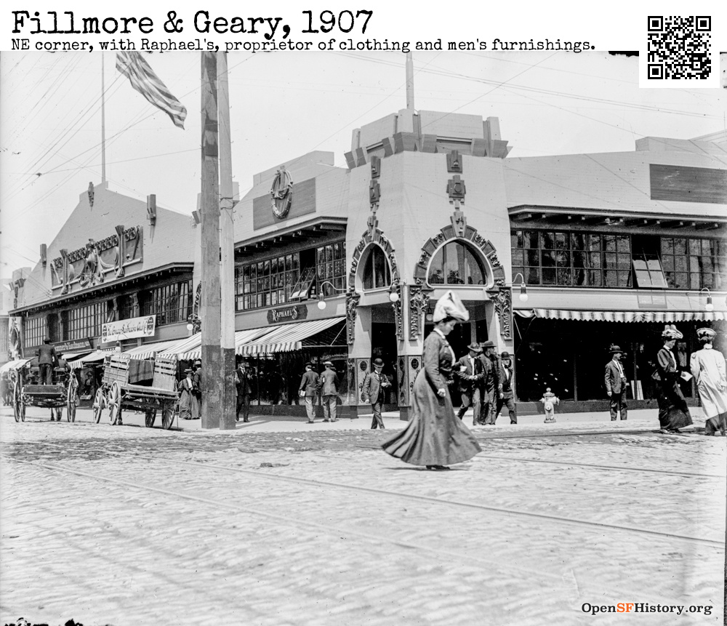
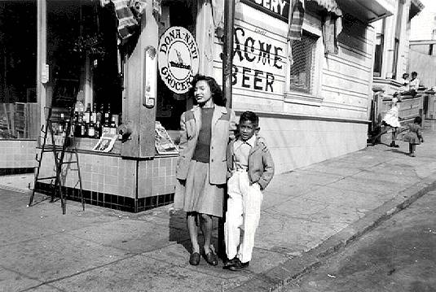
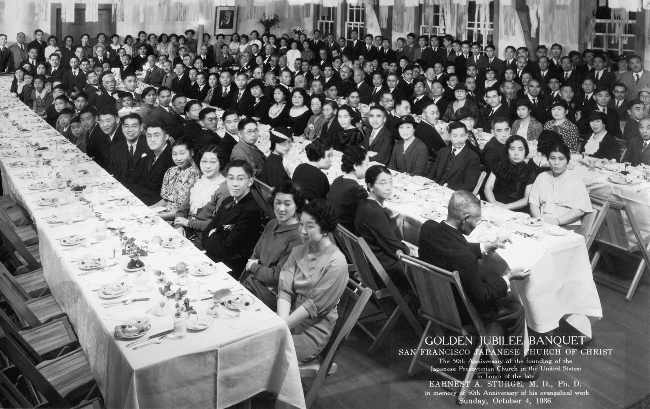
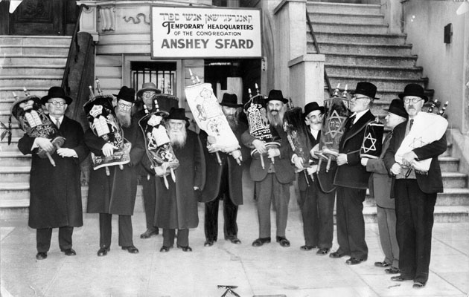
1
公平：修復損害
地震摧毀了城裡許多當時『容許』有色人種居住的社區，但倖存下來的菲爾莫爾區地價便宜，並且長期以來接納各方移民。從1900年代初期直到1940年代，菲律賓人、墨西哥人、非裔美國人、俄羅斯人、日裔美國人和猶太人比鄰而居。
- KQED
文化豐富且多元
“
菲爾莫爾街與吉里大道交叉口，1907年
在1940年代的全盛時期，超過1,000名菲律賓人與其家人居住在菲爾莫爾／西部增建區域。
”
日本長老教會金禧宴會，1936年
安謝·斯法德（Anshey Sfard）是服務正統派猶太教徒的主要猶太教會堂之一，該建築於1958年因政府行使土地徵收權進行拆除，而被迫遷出菲爾莫爾區。

Slide 16
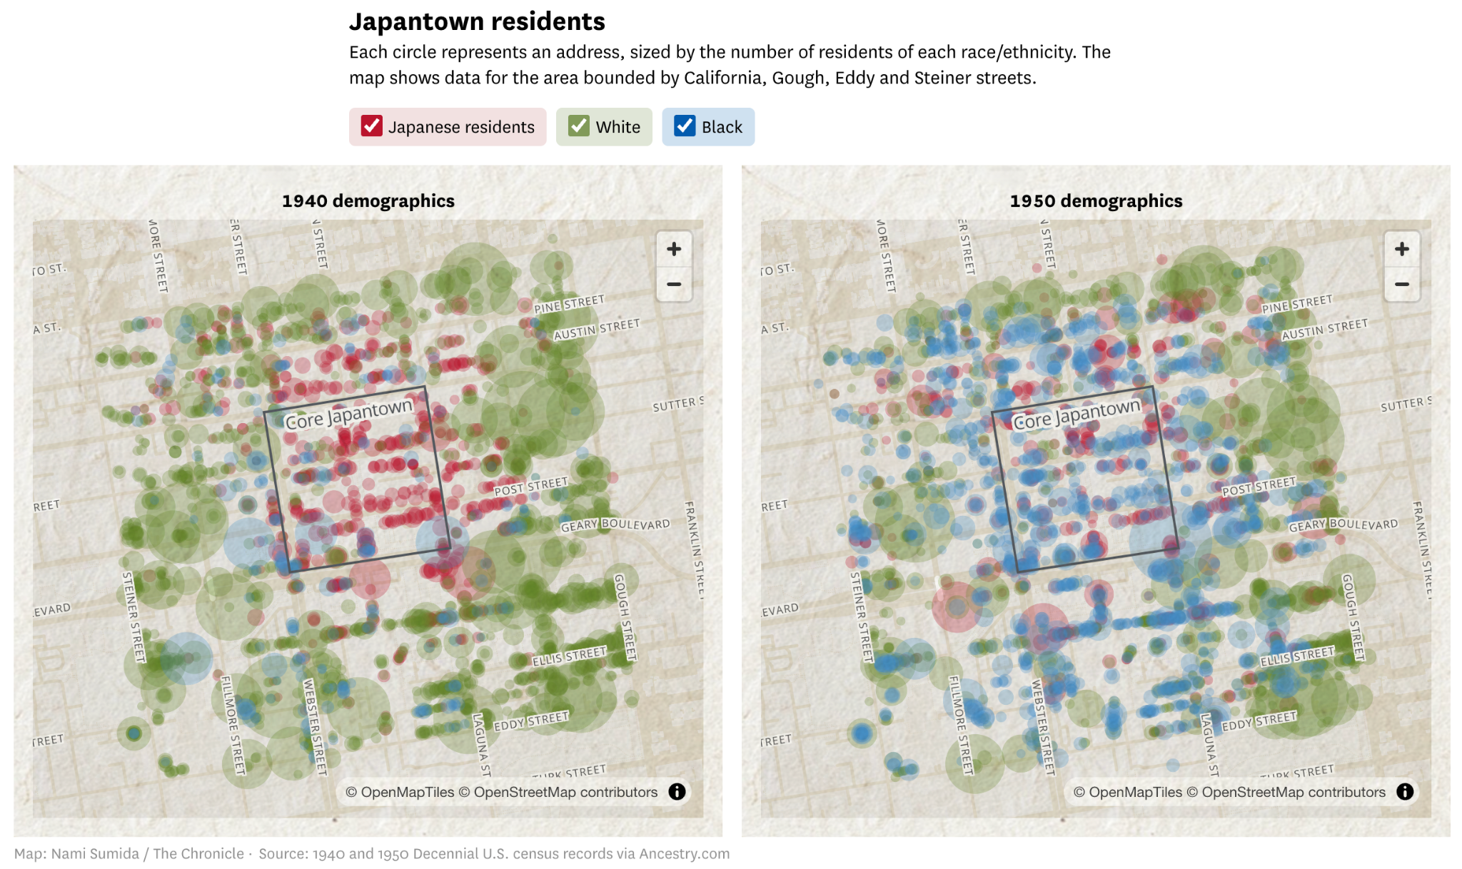
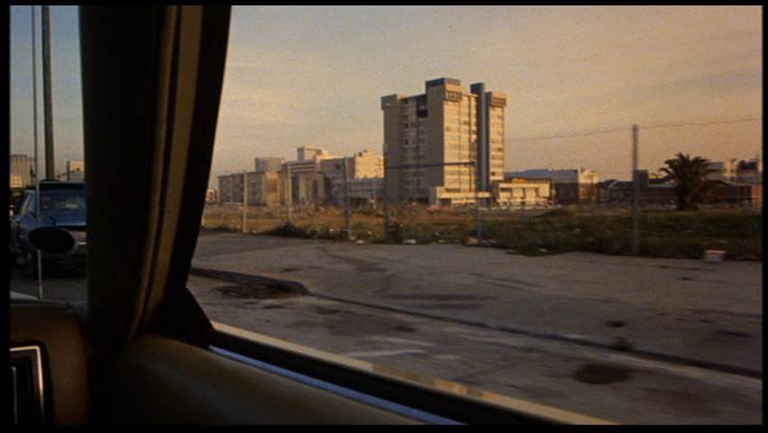
1
公平：修復損害
社區的文化豐富性曾受到都市更新、日裔美國人囚禁事件以及隨後的排斥性政策的挑戰。
爵士樂手約翰·漢迪（John Handy）、波尼·波因德克斯特（Pony Poindexter）、約翰·柯川（John Coltrane）與法蘭克·費雪（Frank Fisher）在Bop City爵士俱樂部即興演奏。
1978年的菲爾莫爾街：在重建計畫推土機夷平這個充滿活力的老社區近十年後，仍留有大片空地。
1940
1950年代，日裔美國人囚禁事件之後
資料來源: https://www.sfchronicle.com/projects/2024/sf-japantown-incarceration/

Slide 17
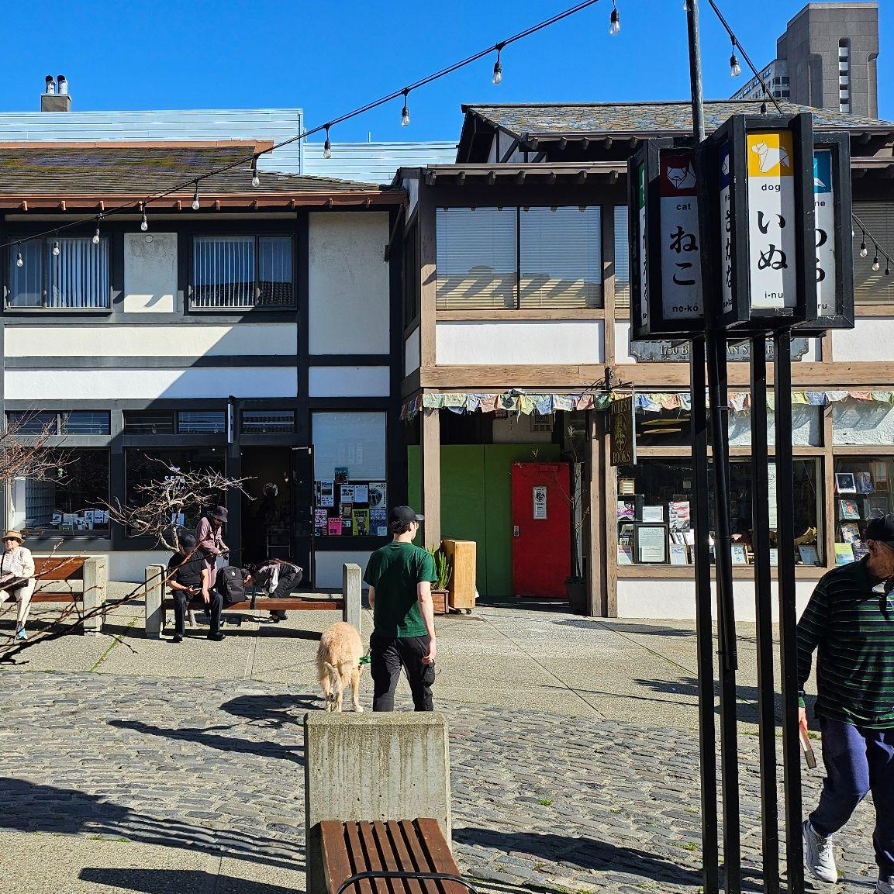
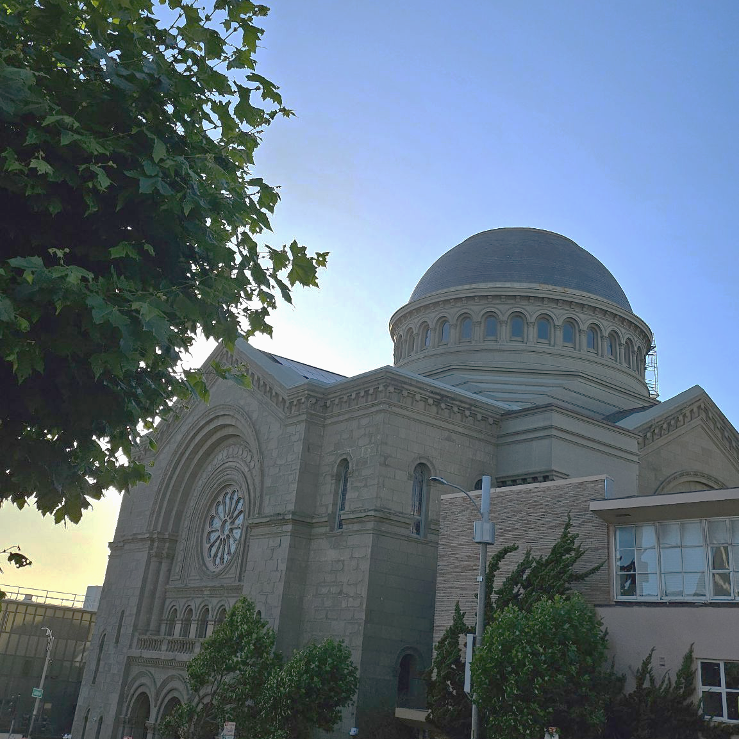
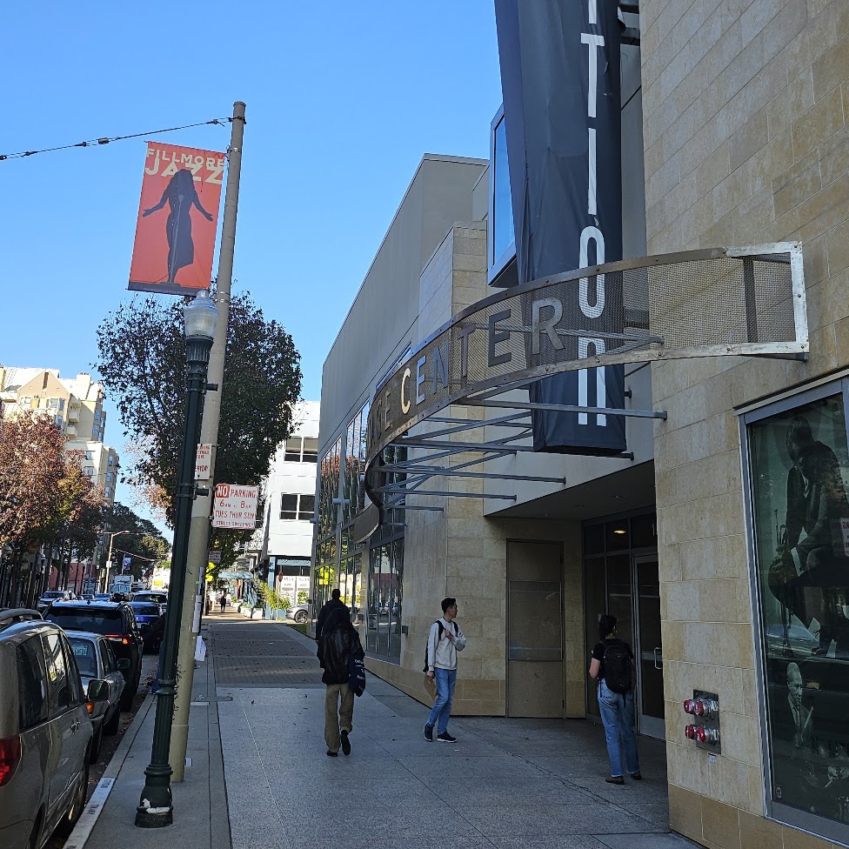
1
草擬目標
公平：修復損害
最大限度地提供經濟適用房
防止進一步的流離失所
指出能讓流離失所的居民重新回流到社區的途徑，包括兌現COPs
加強和擴大社區文化豐富性
多元化房屋類型以支持多樣的人口類型（家庭，老年人，代際關係）
加強跨世代關係；長者與青少年
改善殘疾人士通行
儘管如此，文化豐富性仍是研究區域的一項顯著特徵，並由多個致力於此的社區組織、一個日本文化區、眾多獲認證的傳統老字號商家，以及各式各樣的文化據點所共同支持。
本研究旨在加強和擴大社區內的文化豐富性。
大阪路
希列以色列會堂
菲爾莫爾傳統中心

Slide 18
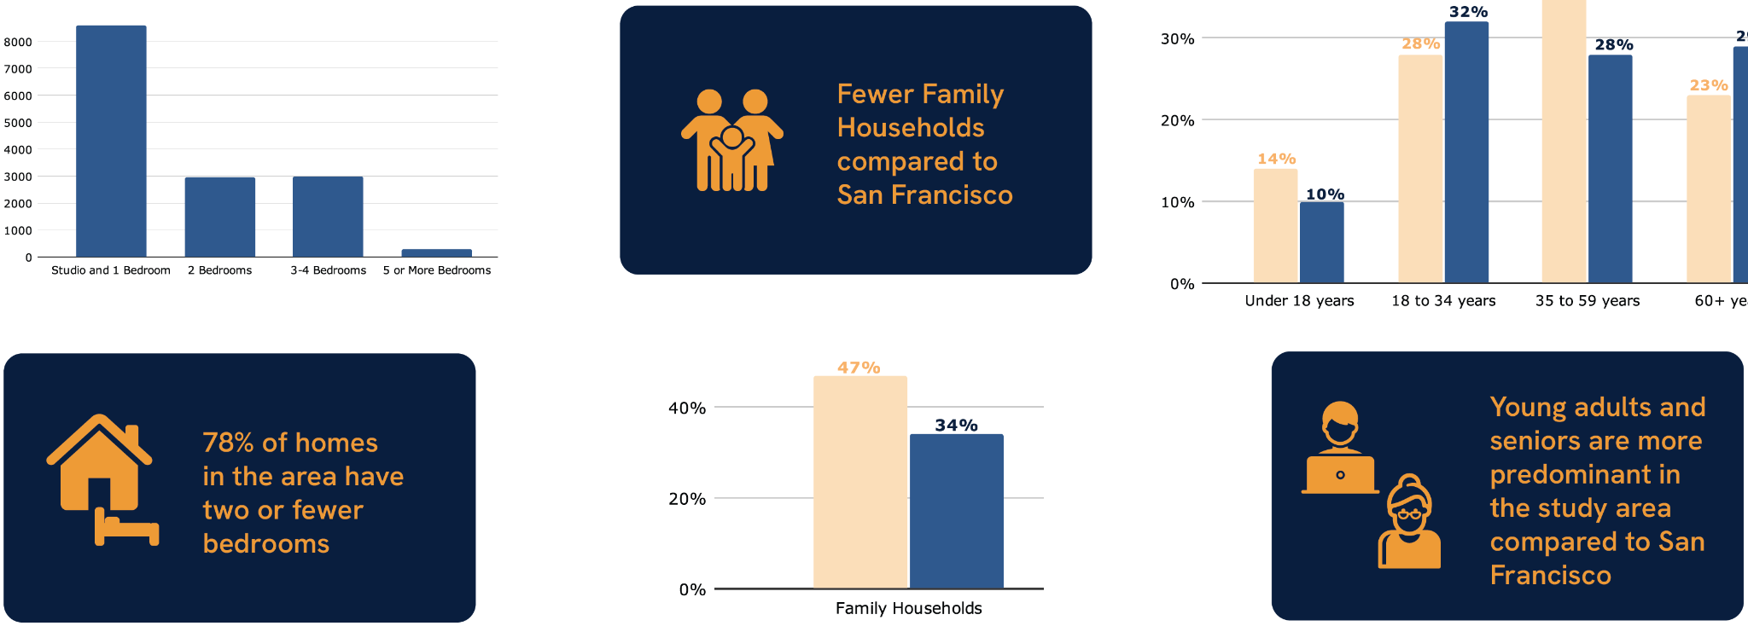
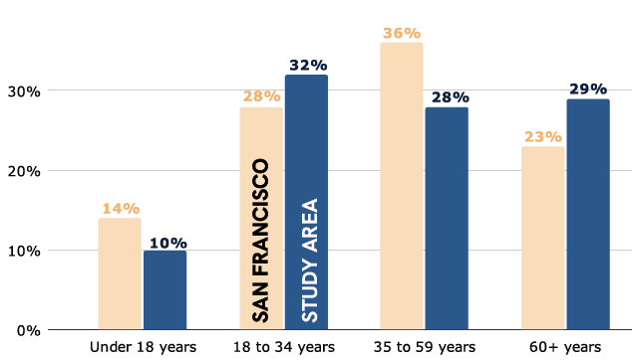
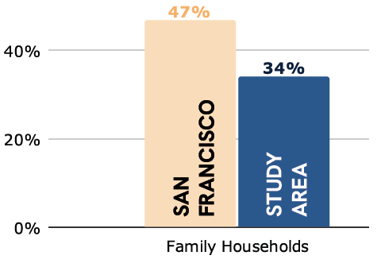
1
草擬目標
公平：修復損害
最大限度地提供經濟適用房
防止進一步的流離失所
指出能讓流離失所的居民重新回流到社區的途徑，包括兌現COPs
加強和擴大社區文化豐富性
多元化房屋類型以支持多樣的人口類型（家庭，老年人，代際關係）
加強跨世代關係；長者與青少年
改善殘疾人士通行
重建工程後留下的房屋存量與建築環境，應能更好地支持一個包容且公平的社區。
該區域內78%的住宅為兩房或兩房以下格局。
與整個舊金山市相比，家庭住戶較少
與整個舊金山市相比，研究區域內的年輕成年人與老年人比例較高。
資料來源:: American Community Survey, 2023 and SF Planning, 2026

Slide 19
2
草擬目標
安全與宜居性：重新連結社區
更好地連接日本城和西部增建區域；消除社區內和之間的通行障礙
提昇街道安全，尤其是對弱勢的道路使用者
支援高品質的公共交通
管理路邊空間和停車狀況，來支持家庭和老年人
創建和支持社區聚集的公共空間，用於日常和特別活動
減少通行障礙，使居民和訪客可以安全、輕鬆地通行，以改善公共衛生和支持宜居社區的方式。設計公共區域並促進用地性質，以幫助社區蓬勃發展。

Slide 20
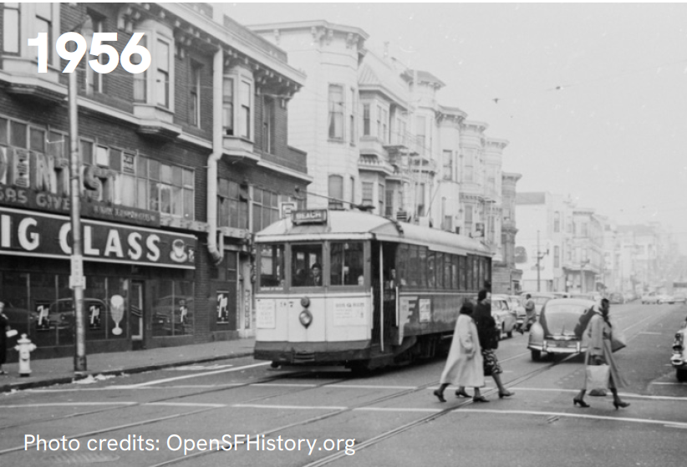
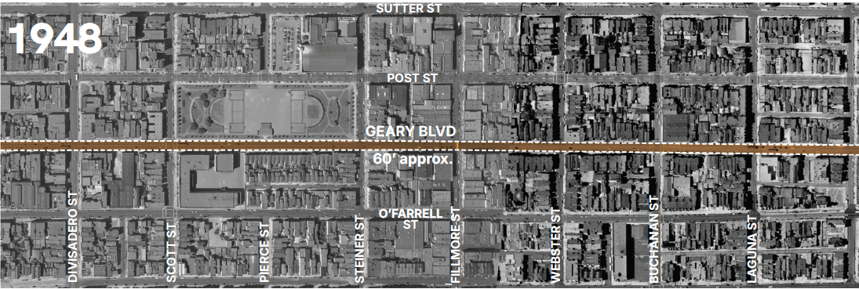
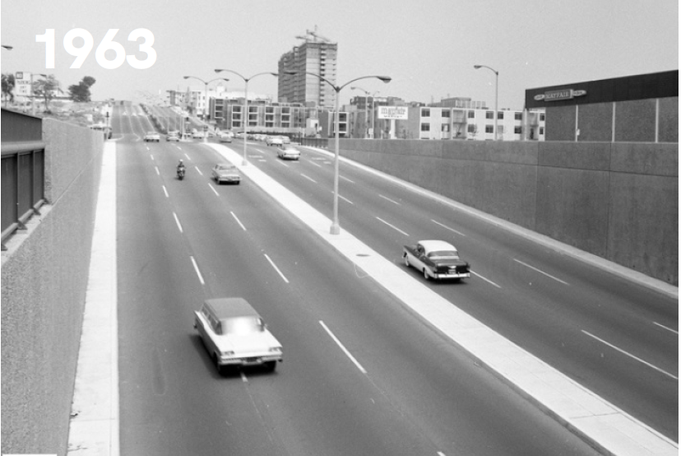
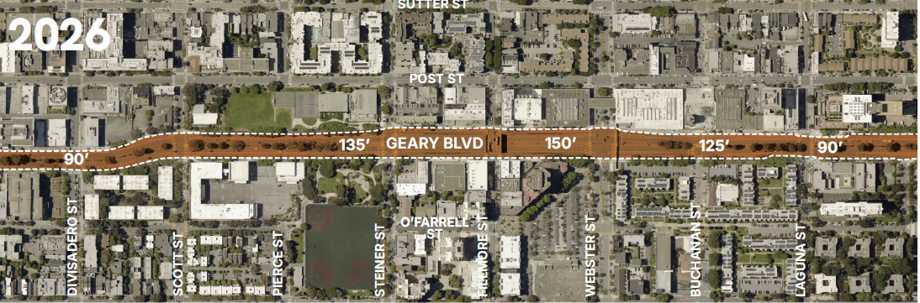
2
安全與宜居性：重新連結社區
吉里大道是研究區域的一項顯著特徵。
吉里大道的拓寬拆除了住宅和商家，將其從一條寬約60英尺的地方街道，轉變為一條多車道快速道路，並在菲爾莫爾街路段膨脹至150英尺寬。
在研究區域的兩側，吉里大道則維持90英尺寬。
吉里大道兩旁林立著多元用地
吉里大道下穿道

Slide 21
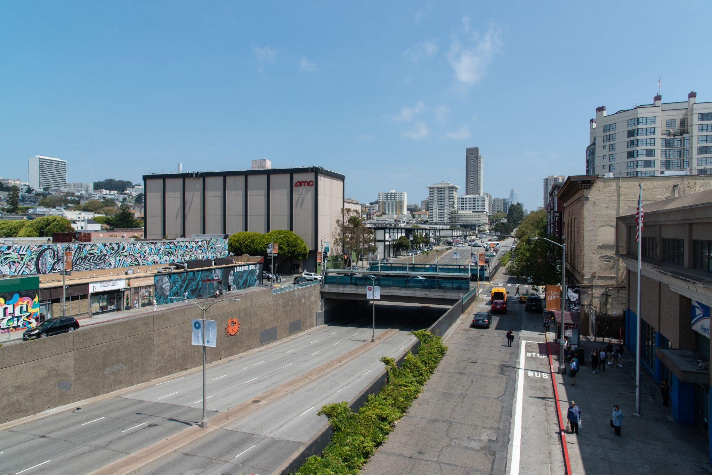
2
安全與宜居性：重新連結社區
1960年代的設計旨在讓駕駛人快速通過該社區。吉里大道至今仍有效發揮這項功能。
每天有20,000輛車行駛於吉里大道的這段路程。
目前的道路設計能夠應付此需求且幾乎不會造成壅塞。只有在早晨尖峰時段，東行方向會出現短暫的車速減緩。
在研究區域內使用吉里大道的駕駛中，超過75%的人其出發地或目的地並非研究區域內。
吉里／菲爾莫爾地下道

Slide 22
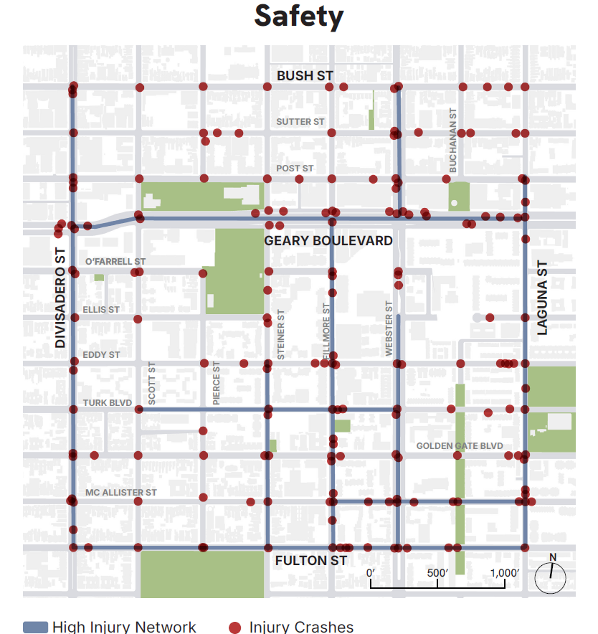
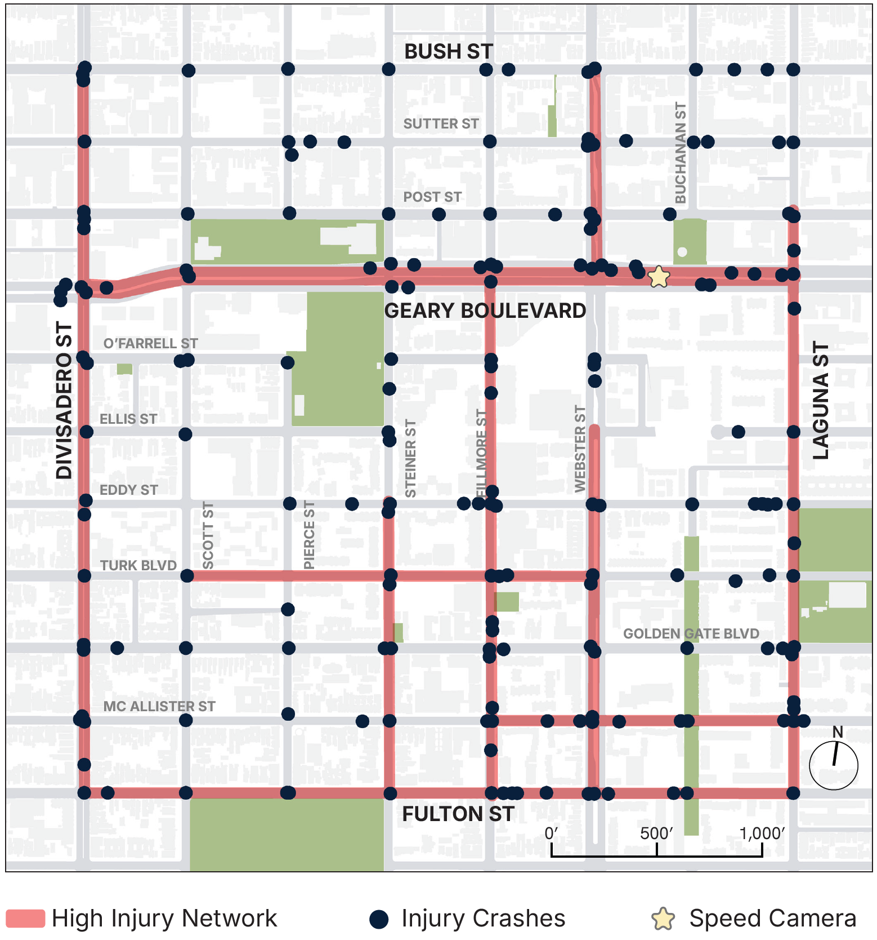


2
草擬目標
安全與宜居性：重新連結社區
更好地連接日本城和西部增建區域；消除社區內和之間的通行障礙
提昇街道安全，尤其是對弱勢的道路使用者
支援高品質的公共交通
管理路邊空間和停車狀況，來支持家庭和老年人
創建和支持社區聚集的公共空間，用於日常和特別活動
然而，目前的設計在地方安全性與連結性方面表現不佳。
吉里大道沿線狹窄的人行道與寬闊的車道，共同造成了不舒適的行人通行環境。
吉里大道屬於舊金山高受傷率路網的一部分，這是嚴重及致命交通事故傷害最為集中的一系列街道。
高受傷率路網
受傷車禍
測速照相機
資料來源: Transportation Systems Injury Mapping, 2020-2024

Slide 23
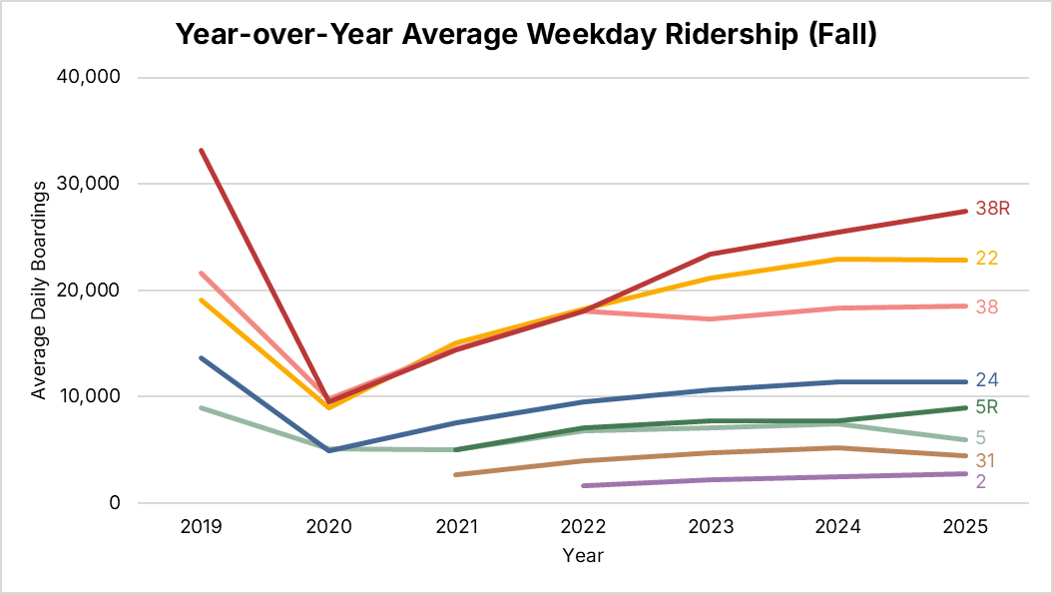
2
安全與宜居性：重新連結社區
研究區域內包含幾條重要的公車路線，包括38路、38R路和22路。
• 這些公車每天合計運載超過65,000人次
• 疫情後搭乘人數呈現強勁成長
吉里／菲爾莫爾交叉口是大眾運輸的一個特別重要的交會處。每天有6,000人次在此上下車。
歷年秋季平日公車平均搭乘人數
資料來源: SFMTA Year-over-Year Ridership Data, 2019-2025. Data collected every Fall.

Slide 24
2
草擬目標
安全與宜居性：重新連結社區
更好地連接日本城和西部增建區域；消除社區內和之間的通行障礙
提昇街道安全，尤其是對弱勢的道路使用者
支援高品質的公共交通
管理路邊空間和停車狀況，來支持家庭和老年人
創建和支持社區聚集的公共空間，用於日常和特別活動
吉里大道與菲爾莫爾街的交叉路口情況複雜。為了配合某些動線，可能需要對其他動線做出妥協與取捨。
吉里大道讓駕駛人以極少的延遲通過研究區域
公車專用道使38路和38R路能夠快速且可靠地通過大部分的研究區域，然而，由於乘客上下車及號誌時間取捨等各種原因，公車在通過菲爾莫爾交叉路口時速度稍慢
22路菲爾莫爾公車在通過吉里交叉路口時速度緩慢，這與22路公車在菲爾莫爾街大部分路段行駛速度緩慢的情況一致

Slide 25
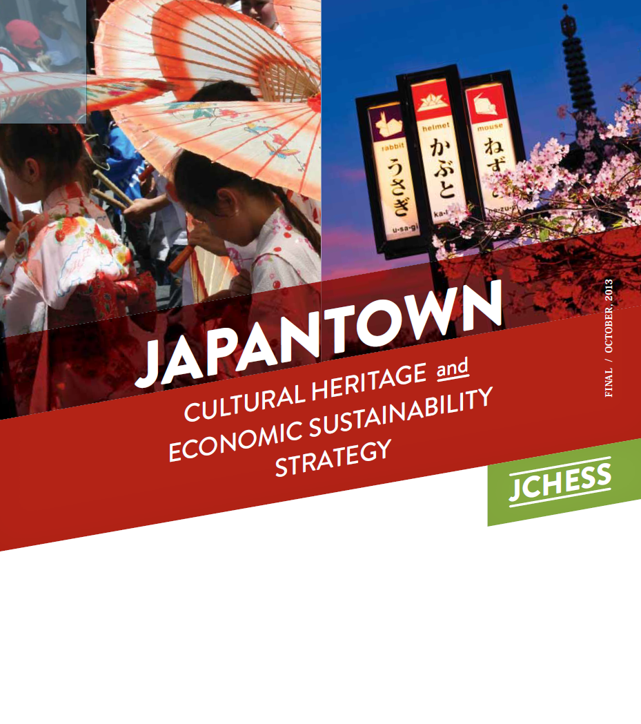


2
草擬目標
安全與宜居性：重新連結社區
更好地連接日本城和西部增建區域；消除社區內和之間的通行障礙
提昇街道安全，尤其是對弱勢的道路使用者
支援高品質的公共交通
管理路邊空間和停車狀況，來支持家庭和老年人
創建和支持社區聚集的公共空間，用於日常和特別活動
過去的規劃工作已將路邊管理，以及對公共聚會空間的需求，確立為研究區域在交通便利性與宜居性方面的議題。

Slide 26
3
草擬目標
經濟活力
通過空間營造支持經濟活動
改善通往商業走廊的通道
為社區增加經濟機會
確保貨物安全有效地運輸
人們可以輕鬆訪問主要的工作和商業目的地。企業可以支持蓬勃發展的經濟。

Slide 27


3
經濟活力
重建計畫留下了一種對行人體驗及商業走廊活力產生負面影響的城市形態。
未受重建影響的街道通常兩旁都是住宅和商家，為人行道帶來活動與趣味性。
重建後的地塊通常擁有大型建築，但這些建築透過退縮設計和平面停車場與人行道隔開。
薩特街（Sutter St）在皮爾斯街（Pierce）與斯坦納街（Steiner）之間的行人通行體驗
吉里大道在韋伯斯特街（Webster St）附近的行人通行體驗

Slide 28



3
經濟活力
特別是吉里大道，缺乏活躍的建築正面和行人出入口。這侷限了吉里大道在重建前作為商業中心與經濟資產所扮演的角色。
長段空白、不活躍且出入口有限的建築正面
吉里沿線的裝飾性草坪和平面停車場，造就了一條界線較不明確的城市走廊
停車場入口、裝卸區和平面停車場佔據了建築的臨街面
活躍邊界
行人出入口

Slide 29
4
草擬目標
環境可持續發展
透過將人和需求的距離拉近，減少溫室氣體排放，同時減少鄰里居民和訪客駕駛的需求
促進氣候韌性
運輸和用地系統為未來一代提供健康、有彈性的環境和可持續選擇

Slide 30

4
草擬目標
環境可持續發展
研究區域擁有豐富多元的用地類型，包括住宅、商業、宗教、開放空間、休閒娛樂及醫療保健。
我們了解到，2025年1月菲爾莫爾／西部增建區域Safeway超市的關閉，影響了居民取得雜貨、藥局服務、家用品及基本金融服務的管道。
透過將人和需求的距離拉近，減少溫室氣體排放，同時減少鄰里居民和訪客駕駛的需求
促進氣候韌性
宗教機構
其他機構
零售、餐飲、生活設施
開放空間
消防與警察局
備註：本地圖僅為討論的起點。我們希望能借助您的協助，找出對社區而言重要的地點。
資料來源: SF Planning, 2026 and Site Walk, February 2026

Slide 31



4
草擬目標
環境可持續發展
研究區域擁有相對豐富的樹冠覆蓋——這是一項重要的資產。而吉里與菲爾莫爾街的地下道則是例外。
SUTTER ST
BUCHANAN ST
透過將人和需求的距離拉近，減少溫室氣體排放，同時減少鄰里居民和訪客駕駛的需求
促進氣候韌性
POST ST
GEARY BOULEVARD
O’FARRELL ST
LAGUNA ST
ELLIS ST
STEINER ST
FILLMORE ST
WEBSTER ST
DIVISADERO ST
EDDY STREET
PIERCE ST
TURK BLVD
GOLDEN GATE BLVD
SCOTT ST
MCALLISTER ST
吉里大道沿線的樹冠覆蓋程度不一
FULTON ST
透水鋪面／開放空間
樹冠覆蓋
綠色連結網絡
資料來源: SF Planning, 2026

Slide 32
5
草擬目標
責任與參與
通過參與規劃，增強社區夥伴關係
制定強大的資助計劃，考慮各種資金流，例如補助金、捐款人及策略性合作夥伴關係；特別區域劃設；稅收增額融資模式
計劃財務可行的項目
為未來計劃
舊金山市政機構、更廣泛的社區和民選官員共同努力了解社區的需求，並以清晰、簡潔和及時的方式提供所需的項目、計劃和服務

Slide 33
後續步驟
今天
第一階段:
聆聽、發現
2026年夏季
外展計畫、願景、目標
概念草案
第二階段:
願景、概念
2026年冬季
替代方案評估
首選概念
第三 階段:
細化、確定
2027年春季至夏季
最終概念及實施建議
計畫草案與
報告

Slide 34

討論

Slide 35


哪些目標最能引起您的共鳴，並對社區最具影響力？請選出您最重視的前5項優先事項
這一系列目標對您來說是否恰當？是否有任何遺漏之處？
填寫線上調查

Slide 36

項目區域內有沒有任何看起來不安全或具有挑戰性的區域或通行？
您目前在吉里大道上的體驗是什麼？您希望它未來看起來、感覺起來或運作起來是什麼樣子？
填寫線上調查

Slide 37

想像西部增建區的未來。社區看起來是什麼樣的？
您看到哪些類型的用地，服務或設施？
填寫線上調查

Slide 38
討論
填寫線上調查
哪些目標最能引起您的共鳴，並對社區最具影響力？請選出您最重視的前5項優先事項
這一系列目標對您來說是否恰當？是否有任何遺漏之處？
項目區域內有沒有任何看起來不安全或具有挑戰性的區域或通行？
您目前在吉里大道上的體驗是什麼？您希望它未來看起來、感覺起來或運作起來是什麼樣子？
想像西部增建區的未來。社區看起來是什麼樣的？
您看到哪些類型的用地，服務或設施？

